Slide 1

Prevención de Evasión (Churn) en Servicios de Telecomunicaciones
Factores determinantes de abandono y como prevenirlos.

Slide 2


Objetivos:
Desarrollar modelos de aprendizaje automático para predecir la probabilidad de abandono del cliente.
Identificar los factores más relevantes asociados a la cancelación del servicio y los que contribuyen a la retención, contrastando los resultados obtenidos con las hipótesis exploratorias planteadas en etapas anteriores del análisis.
Diseñar estrategias de retención basadas en los hallazgos obtenidos, orientadas a decisiones de negocio

Slide 3

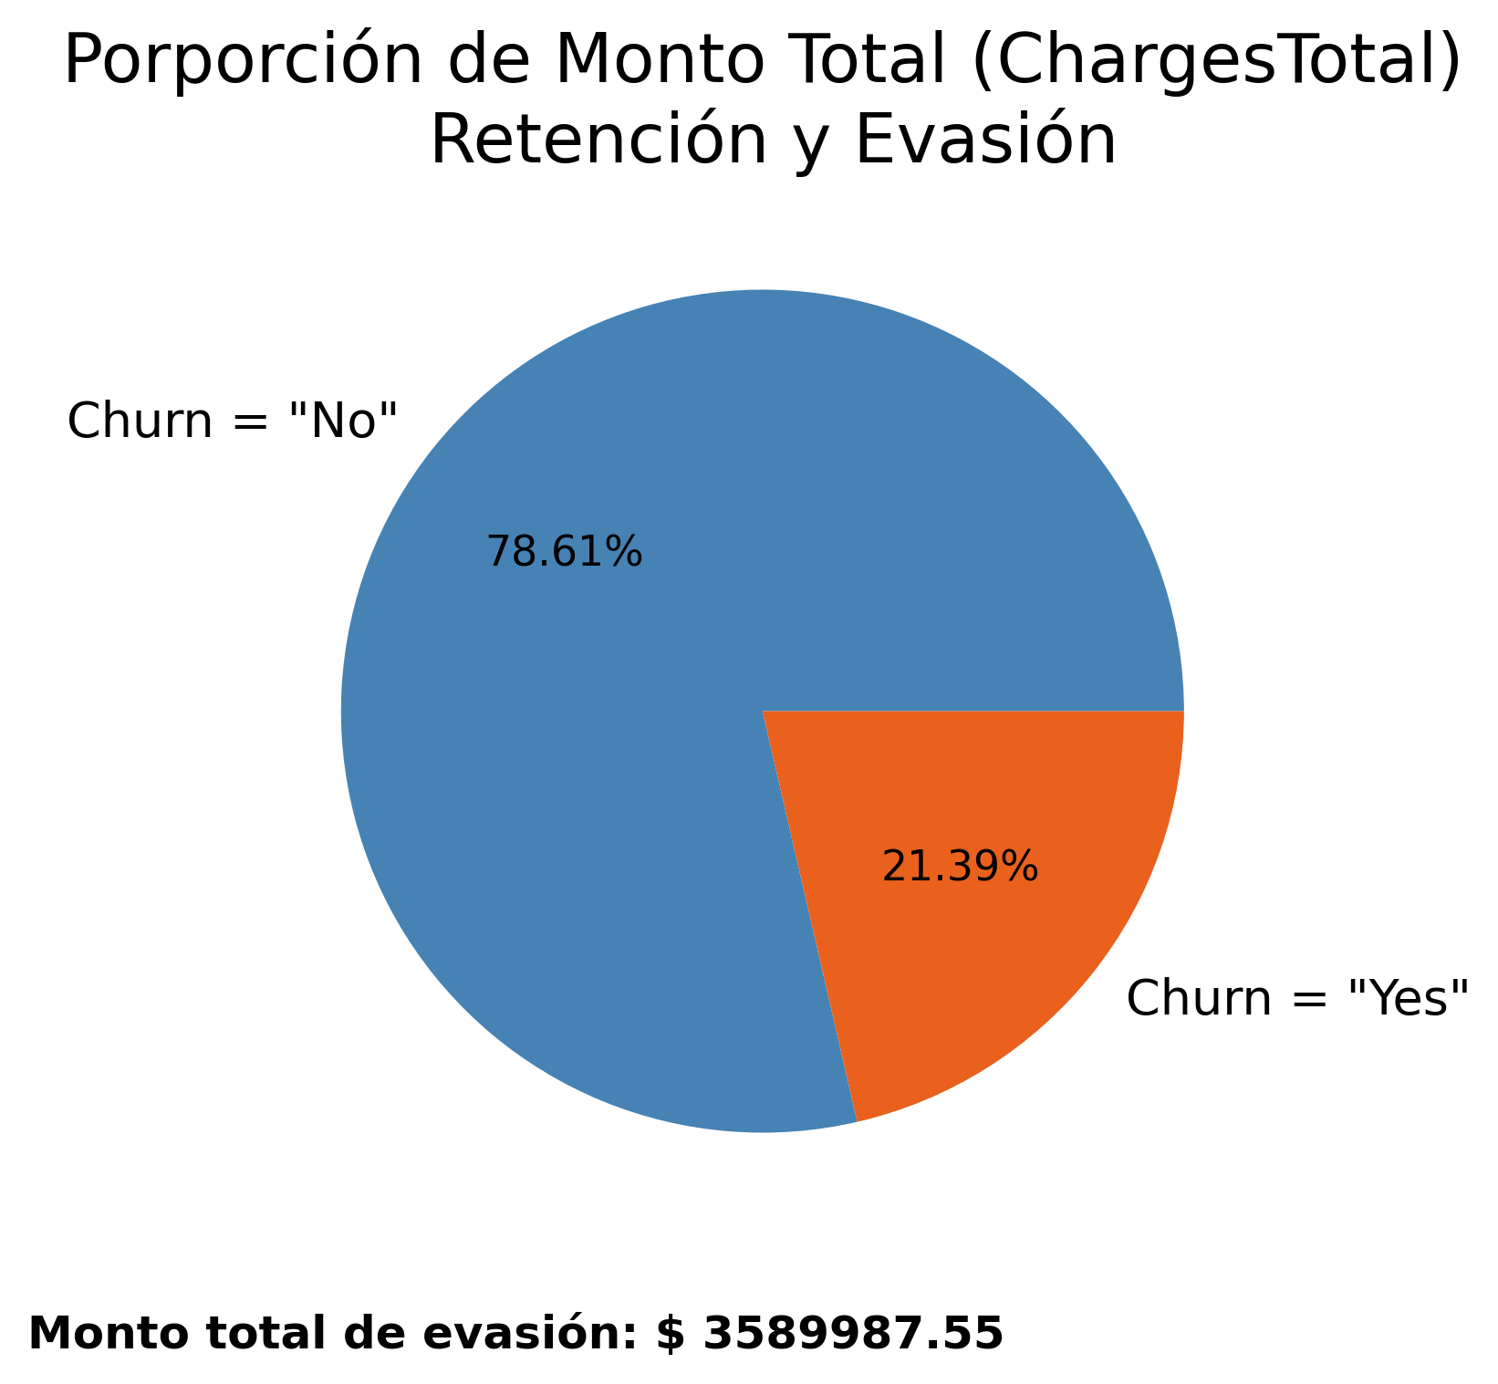
Contexto del problema:
La empresa TelecomX enfrenta una alta tasa de evasión de clientes (Churn), especialmente durante las primeras etapas del ciclo de vida del cliente.
Además, se ha identificado un grupo de clientes antiguos que también han decidido cancelar sus servicios, lo que representa una pérdida significativa de ingresos y lealtad.
Actualmente, la evasión asciende hasta $ 3,589,987, lo cual representa más del 20% de los ingresos totales, generando un impacto directo en la rentabilidad.
Este proyecto busca comprender qué factores impulsan la cancelación del servicio y desarrollar una herramienta predictiva que permita a la empresa anticipar y prevenir la pérdida de clientes.

Slide 4

Previsión de Evasión (Churn)

Slide 5

Modelo seleccionado:
Se seleccionó como modelo final (Champion Model) una Random Forest, debido a su capacidad de generalización y desempeño sobre los datos de prueba. Cumpliendo con un 85% de evasiones detectadas.
El enfoque principal fue maximizar la Sensibilidad (Recall), es decir, minimizar los falsos negativos (evasiones no detectadas), sin sacrificar exceso de Precisión, para que las campañas de retención sean efectivas y eficientes en costos.

Slide 6
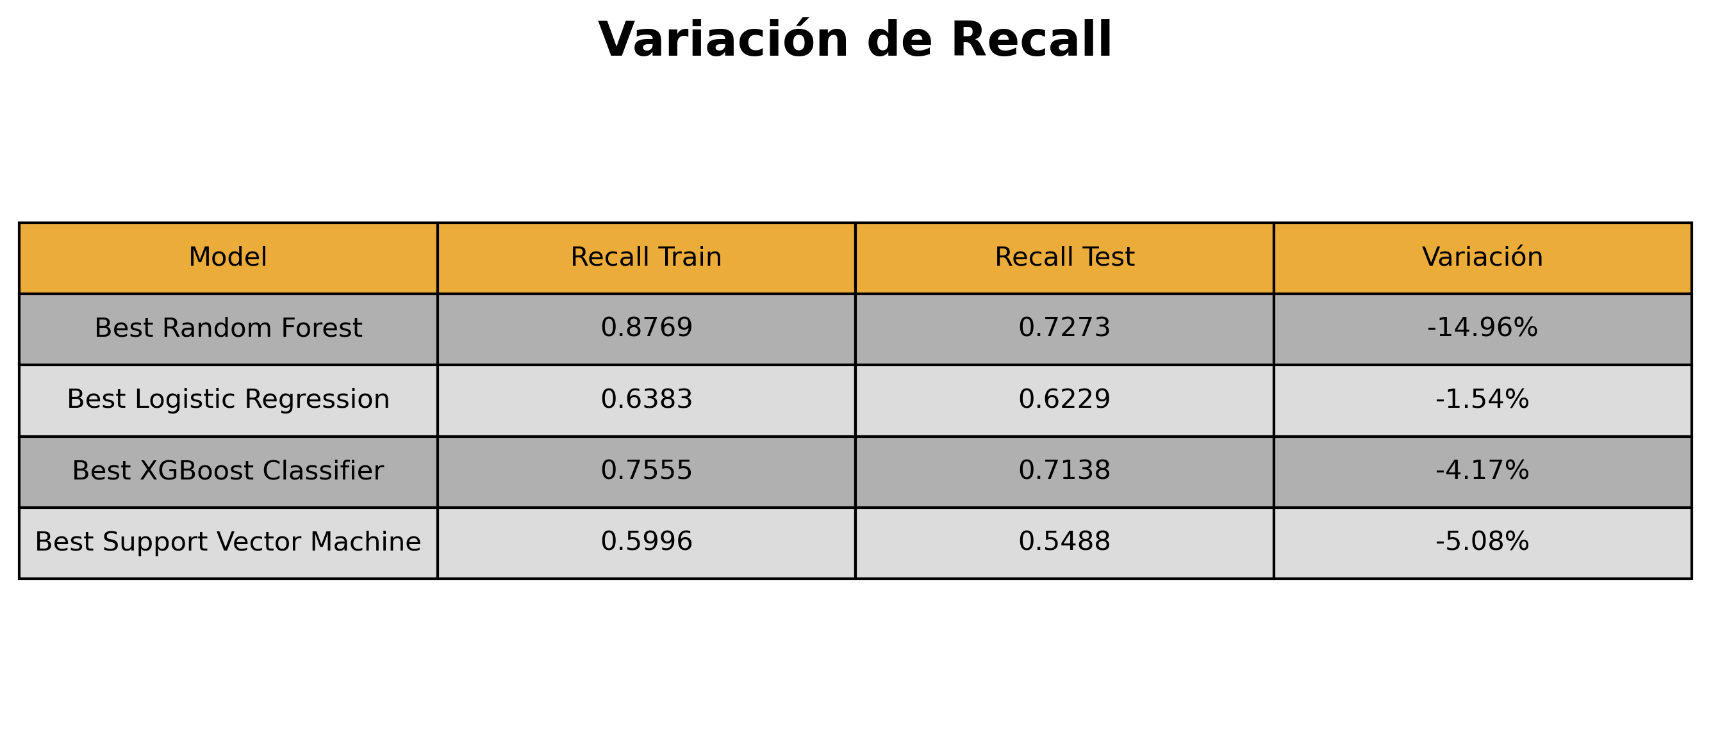
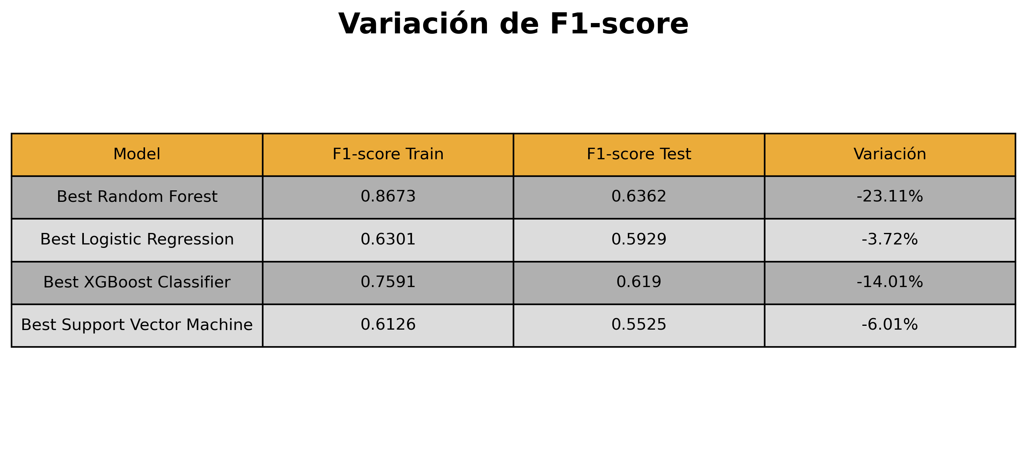
Variación de métricas:
El modelo de Regresión Logística fue seleccionado por su alto Recall sostenido en datos nuevos, a pesar de mostrar cierto sobreajuste a los datos de entrenamiento.
Mantiene un Recall del 72.73% en datos de prueba.
Presenta el mejor balance general entre Recall y Precisión, con un valor F1-score de 63.62%.
Esto sugiere un modelo más robusto y confiable para detectar evasión (Churn).

Slide 7
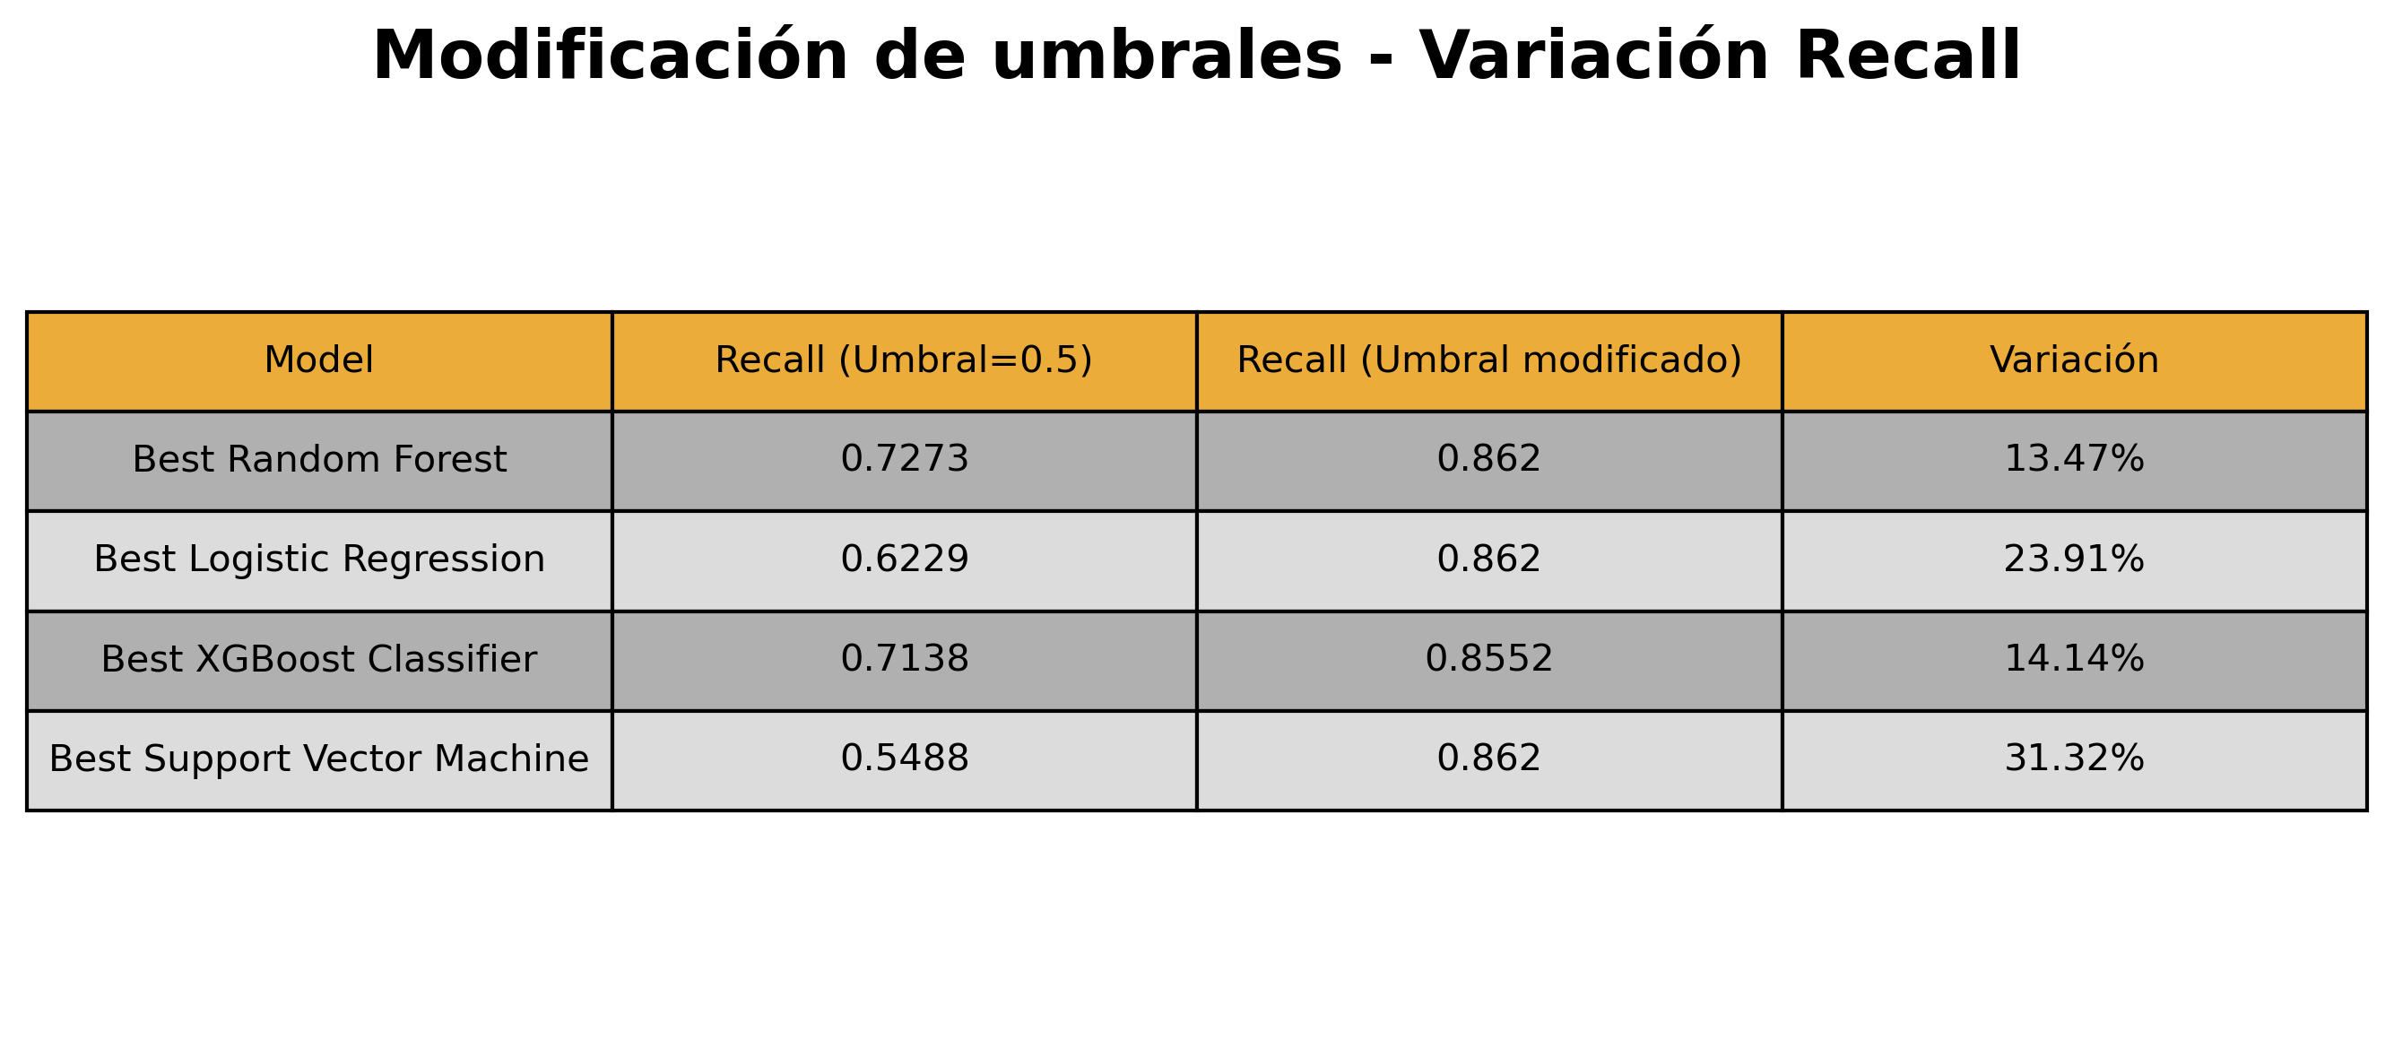
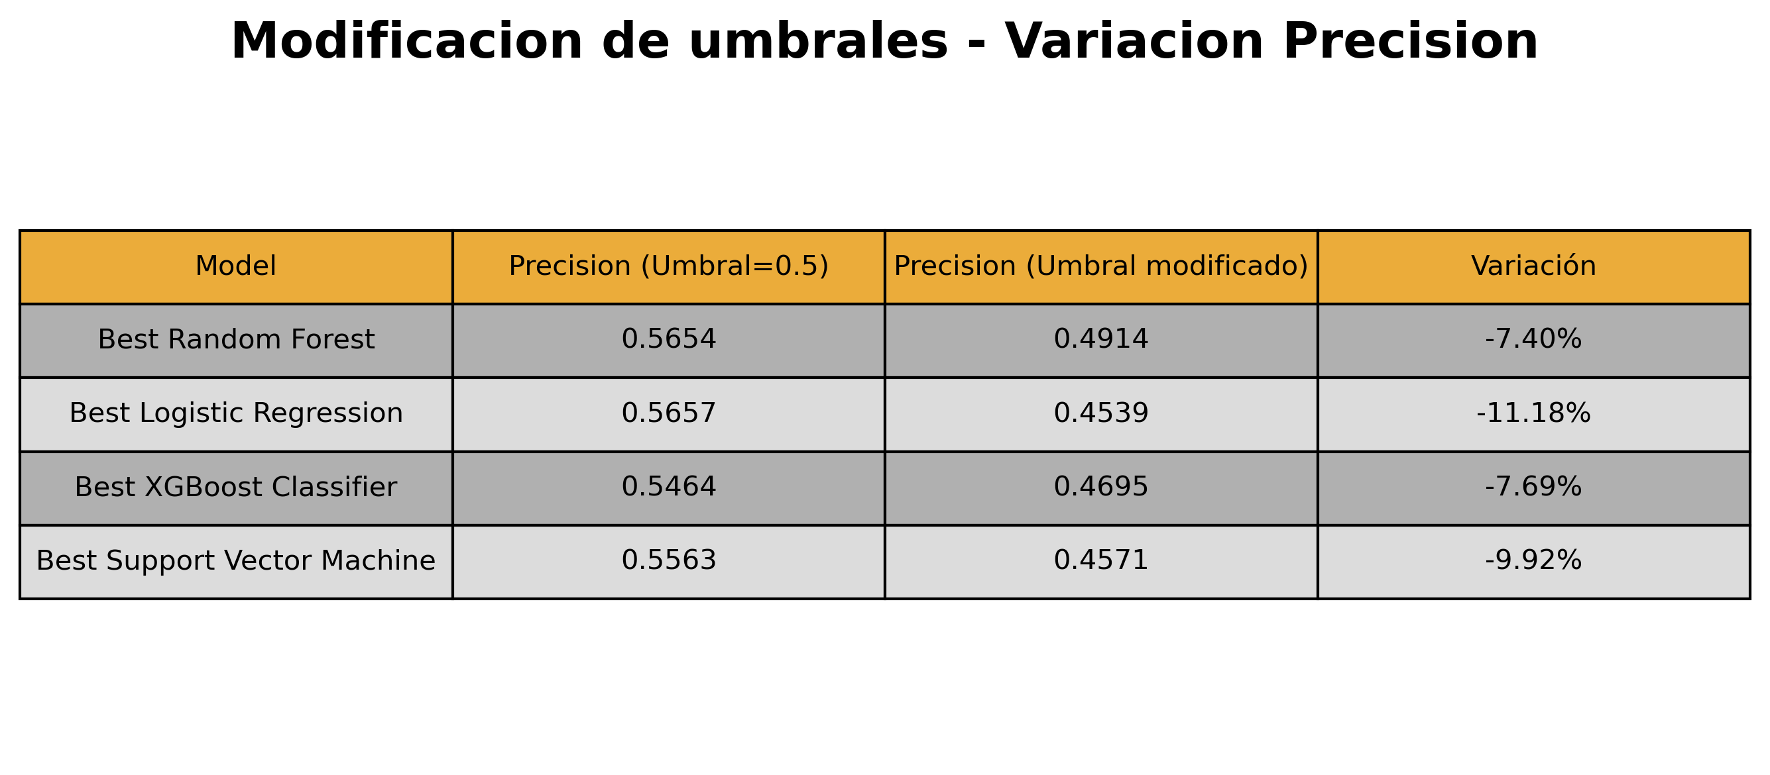
Umbral de decisión
Para obtener una Sensibilidad (Recall) de al menos 85%, el modelo Random Forest es el que sacrifica la menor proporción de Precisión.
Esto permite identificar correctamente el 85% de casos de abandono, y a su vez clasificar correctamente el 50% de clientes que no planean cancelar sus servicios, ideal para campañas de retención eficientes.

Slide 8
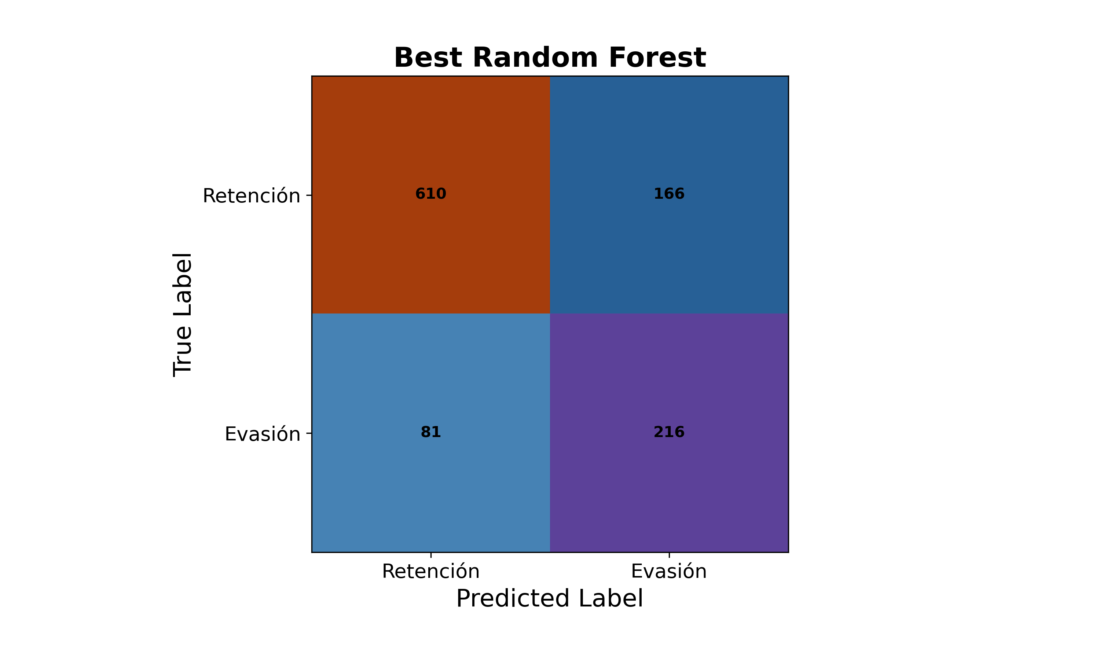
Matriz de Confusión (datos de prueba):
Sin modificar el umbral de decisión, el modelo logró identificar correctamente el 72% de los clientes que efectivamente abandonan el servicio.
Este resultado permite anticiparse a 7 de cada 10 abandonos reales con un margen aceptable de falsos positivos.
Y a su vez, identificar correctamente el 78% de clientes que han cancelado sus servicios.

Slide 9
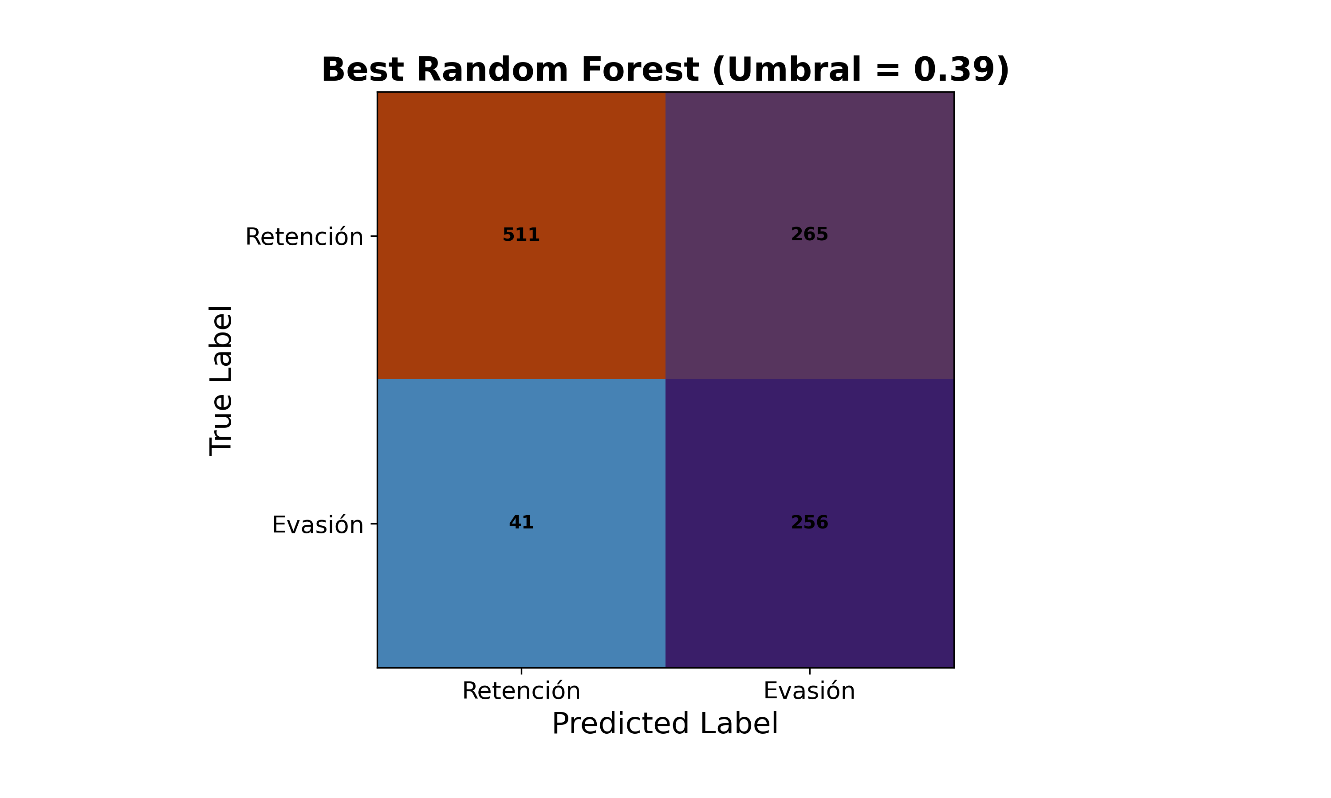
Matriz de Confusión (umbral modificado):
Al modificar el umbral de decisión del modelo para aumentar el porcentaje de abandonos identificados, para conseguir un 85% de aciertos, el modelo identifica correctamente el 65% de clientes que no han cancelado sus servicios.

Slide 10
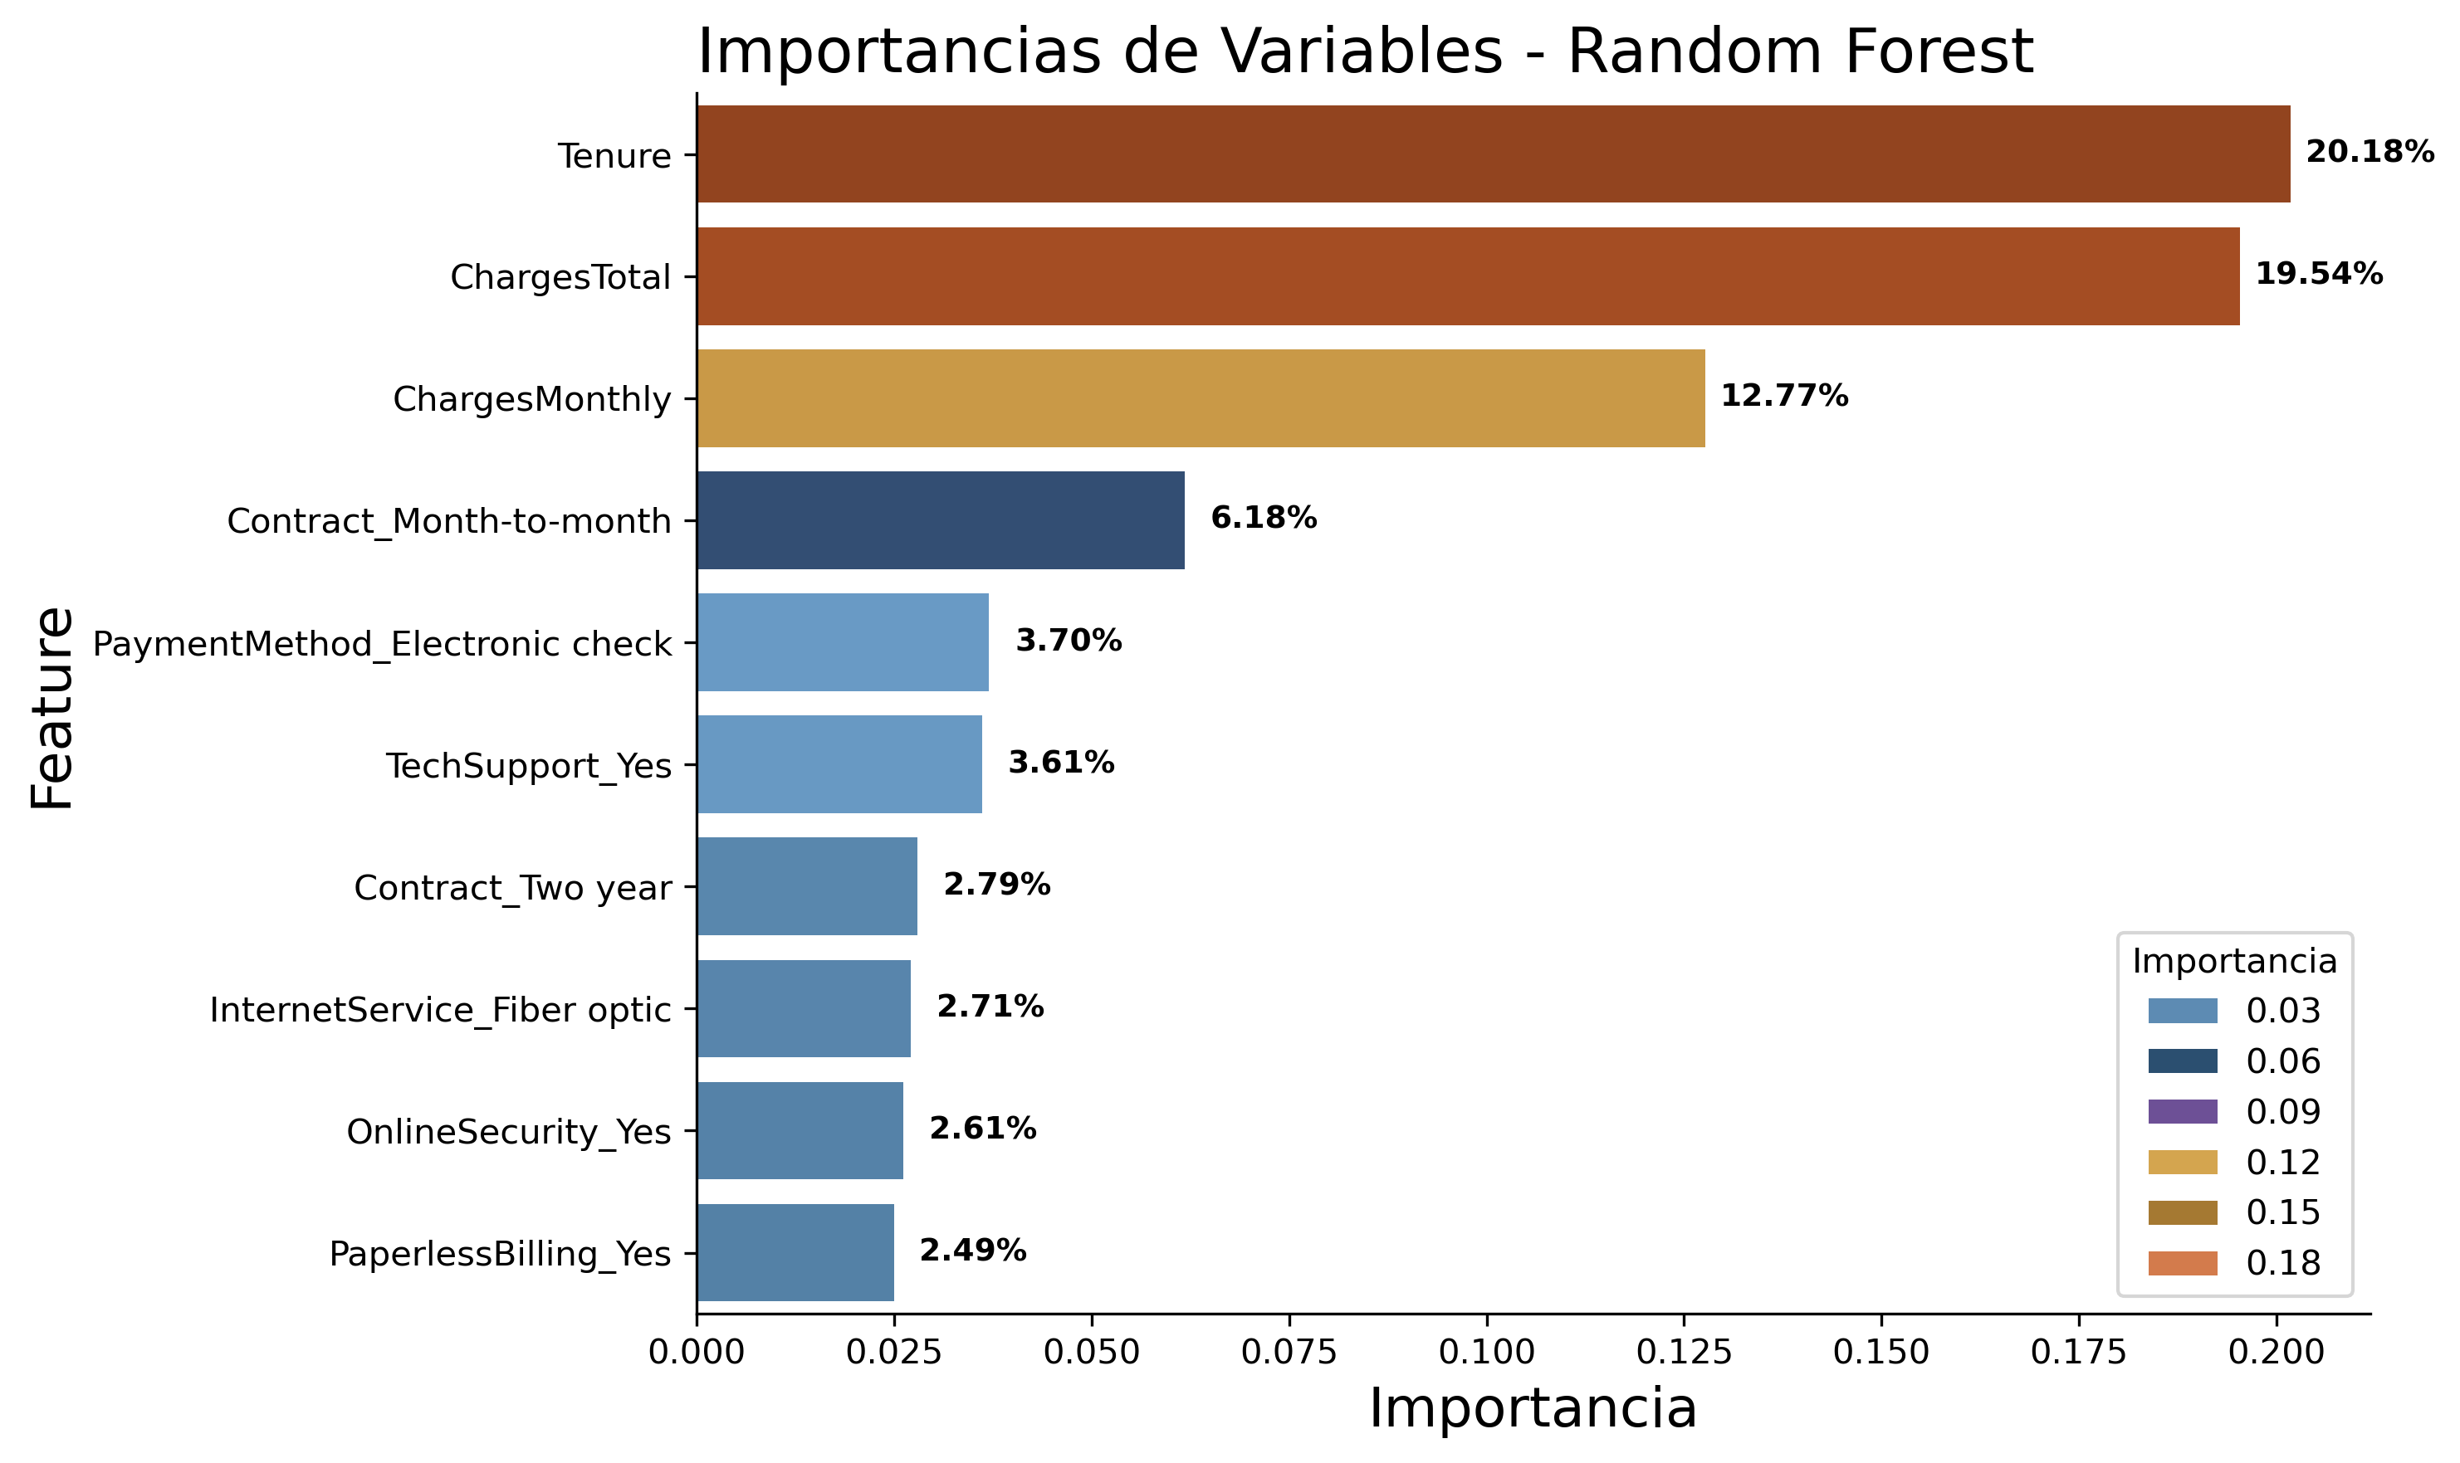
Factores influyentes en la Evasión:
A partir del modelo de Random Forest entrenado, se identificaron las 10 variables más influyentes en la probabilidad de que un cliente cancele el servicio.
Una de las desventajas de este modelo es que no permite evaluar cuales son las variables de riesgo y cuales son las variables protectoras frente a la Evasión (Churn), solo discernir cuales fueron las características utilizadas para clasificar los clientes.

Slide 11
Análisis de apoyo: Regresión Logística
Dado que para diseñar estrategias de retención efectivas, resulta imprescindible entender cómo y cuánto afecta cada variable en las probabilidades de evasión.
Debido a que las importancias del modelo Random Forest no permite evaluar la dirección o magnitud del impacto, se complementará el análisis contrastado con los coeficientes determinados por la Regresión Logística seleccionada como representante de dicha familia.
Esto permitirá entender los focos de riesgo y ejes protectores contra la Evasión de clientes

Slide 12
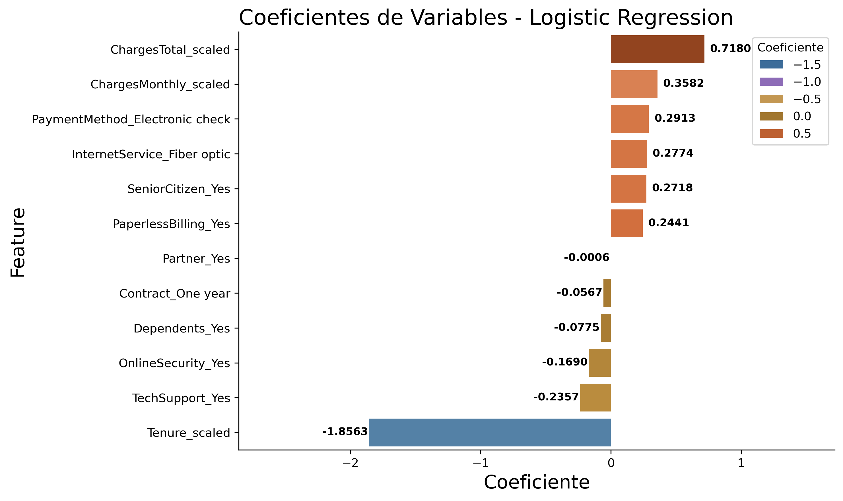
Coeficientes Regresión Logística

Slide 13
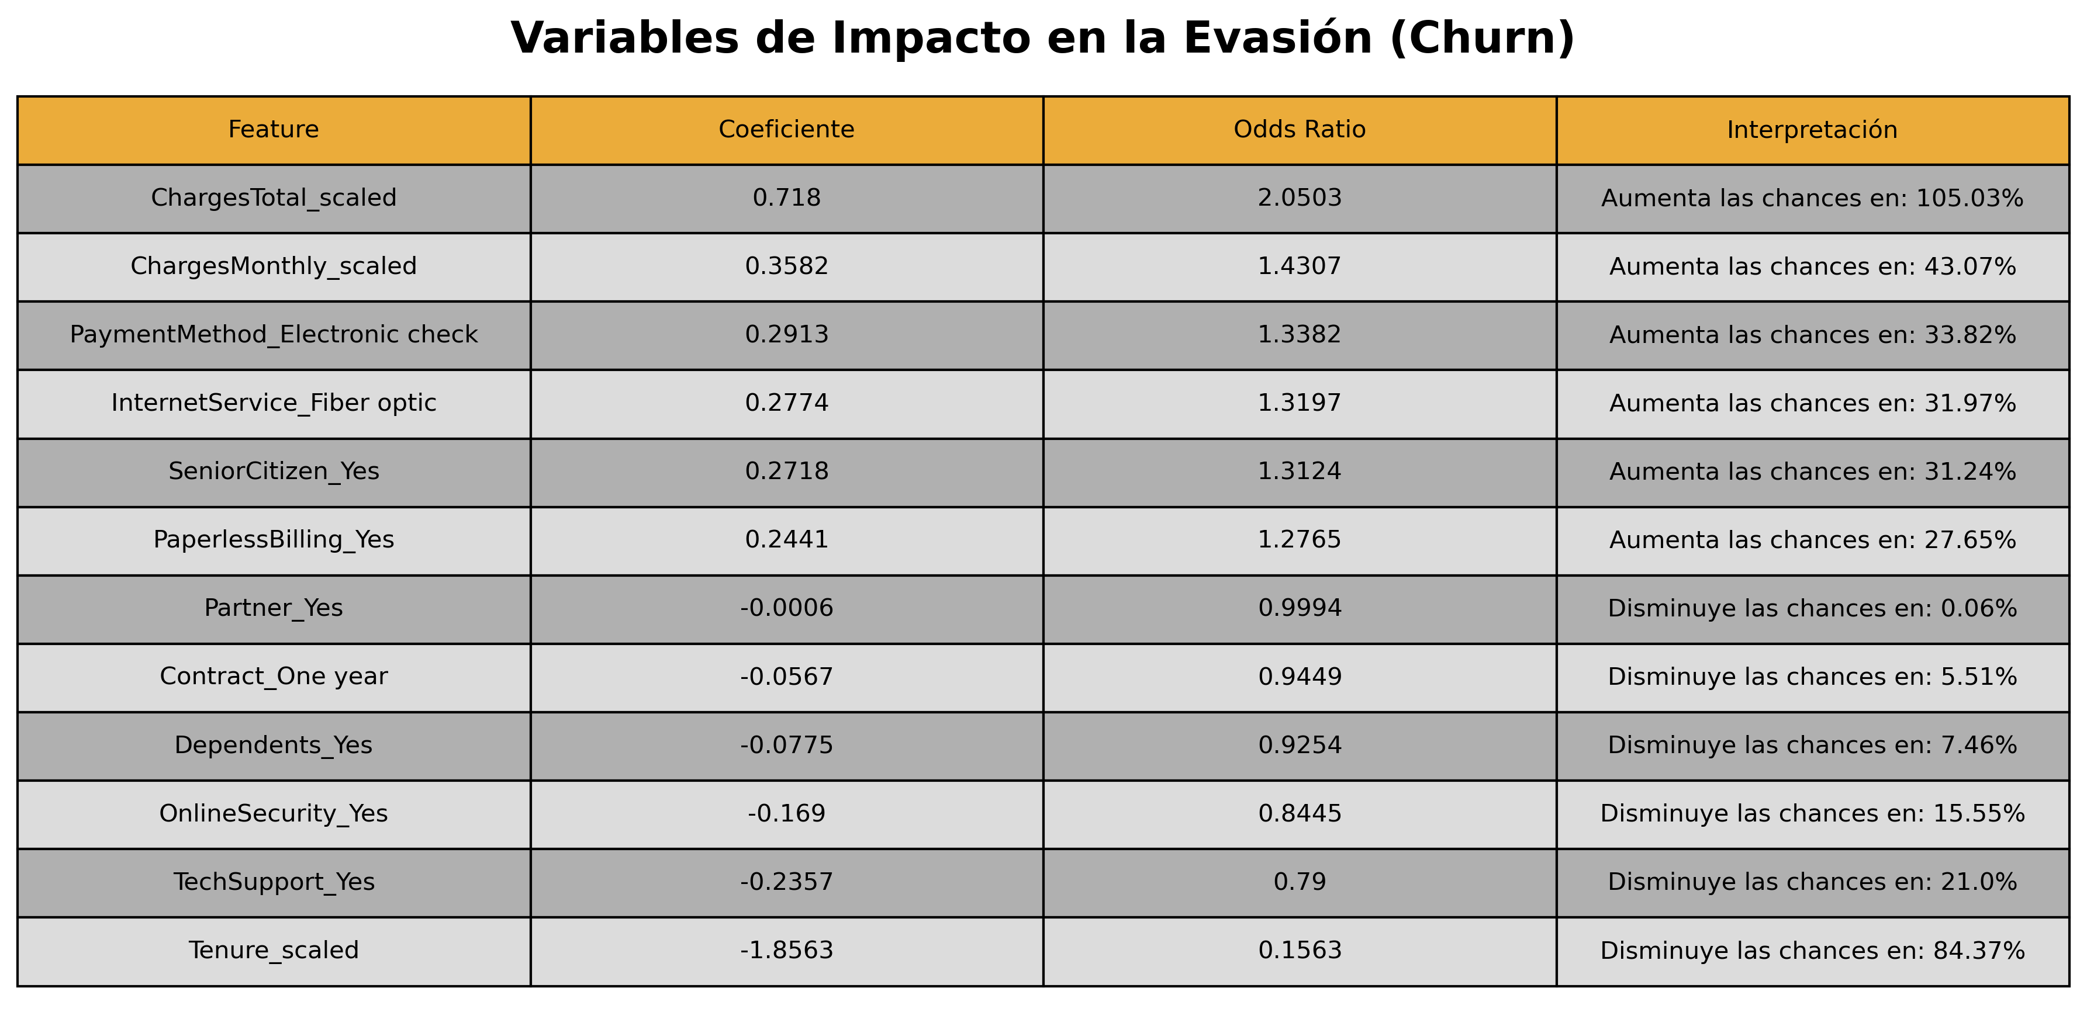
Coeficientes Regresión Logística

Slide 14

Factores de riesgo

Slide 15
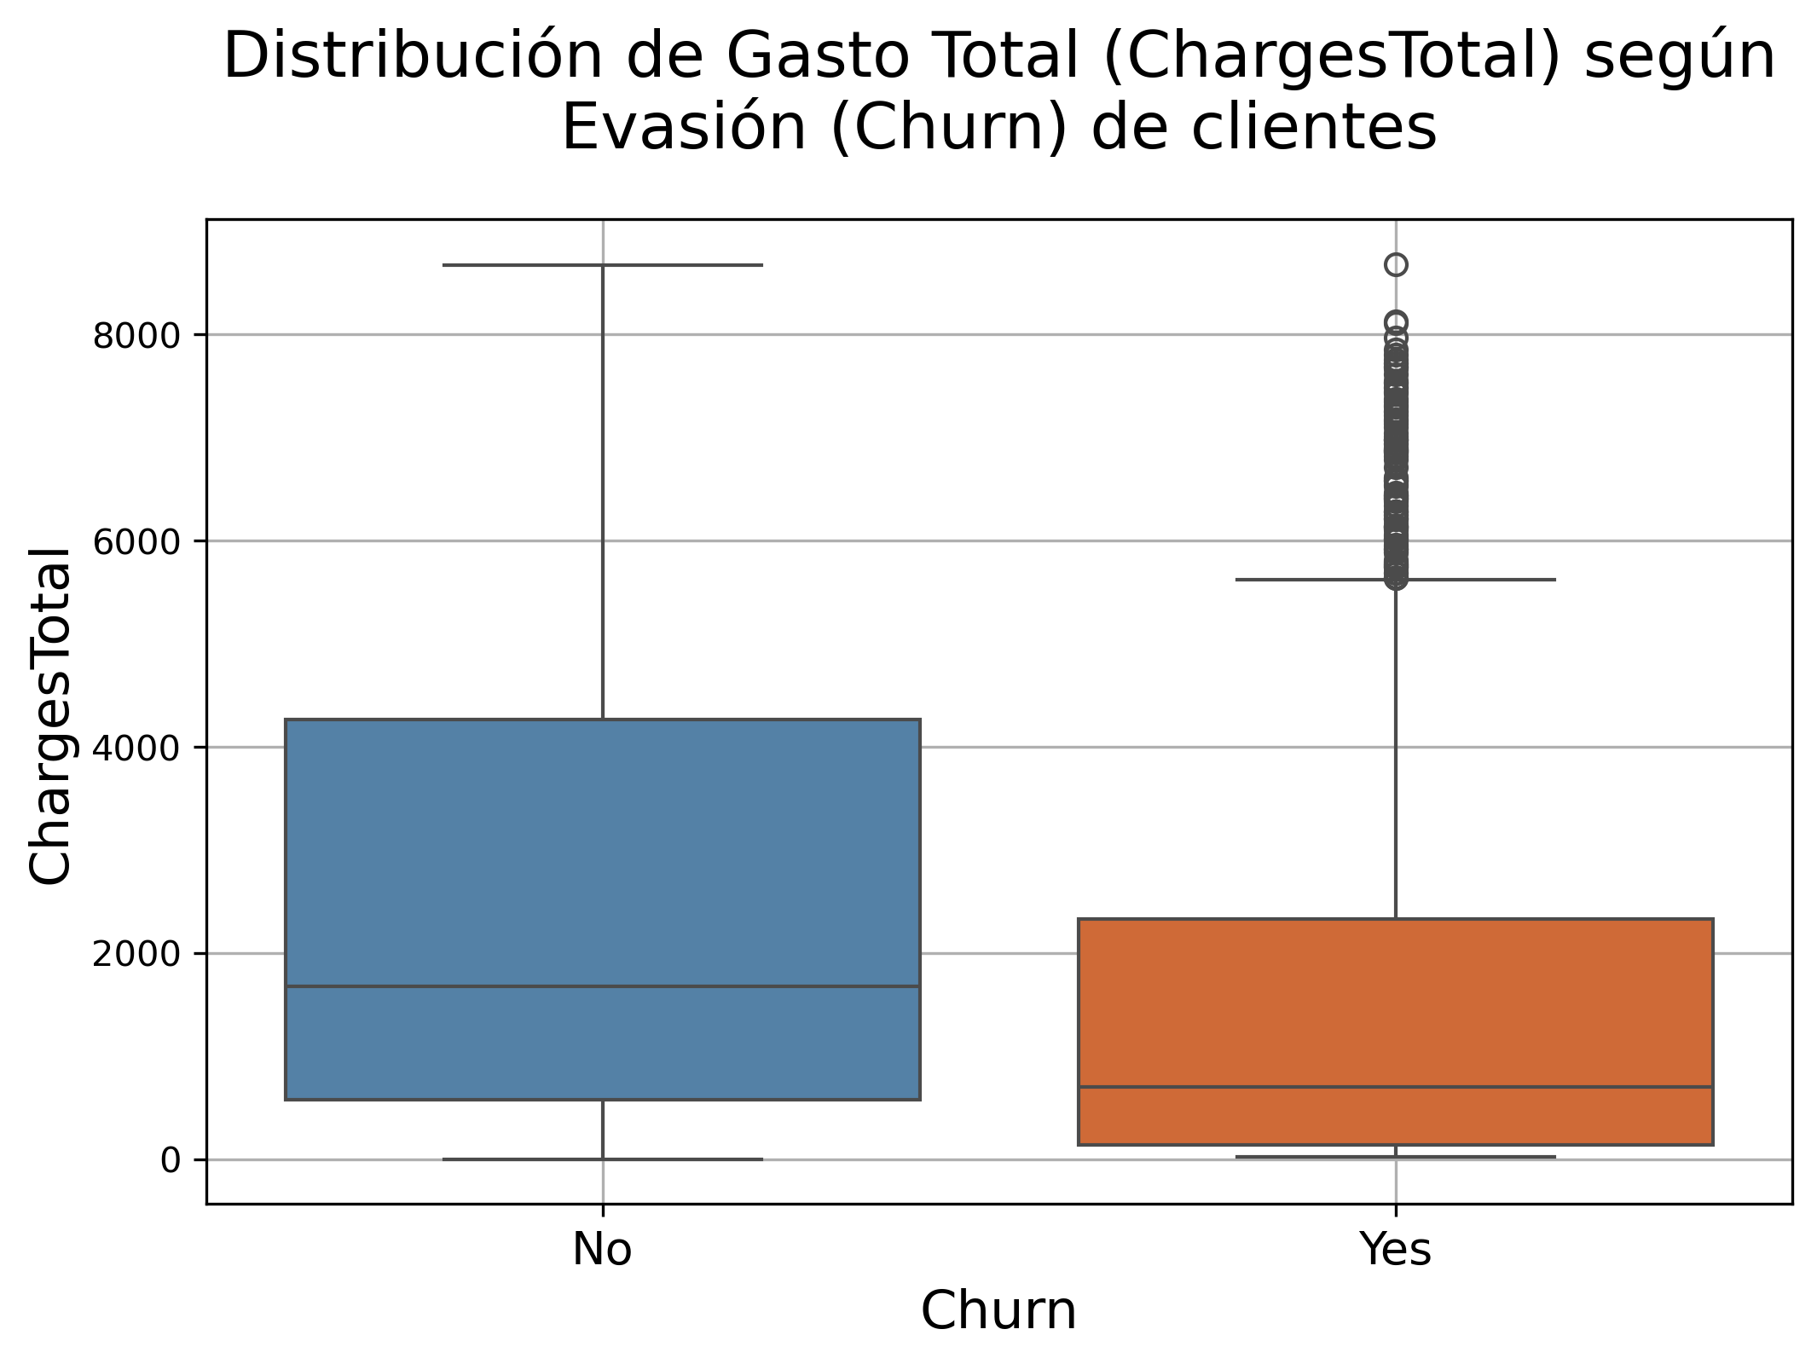
Gasto Total (ChargesTotal):
Gasto Total surge como el factor de riesgo más importante. Un aumento de aproximadamente $3000 en esta variable (equivalente a 1 unidad robusta) se asocia con un incremento de hasta 105.03% en las probabilidades relativas de Evasión.
Curiosamente, el Gasto Total suele crecer con la antigüedad del cliente, lo cual revela una anomalía: algunos clientes antiguos y valiosos deciden abandonar la empresa. Este segmento debe ser analizado con mayor profundidad para comprender los motivos detrás de su decisión y prevenir futuras pérdidas.
Datos originales (antes del modelado)

Slide 16
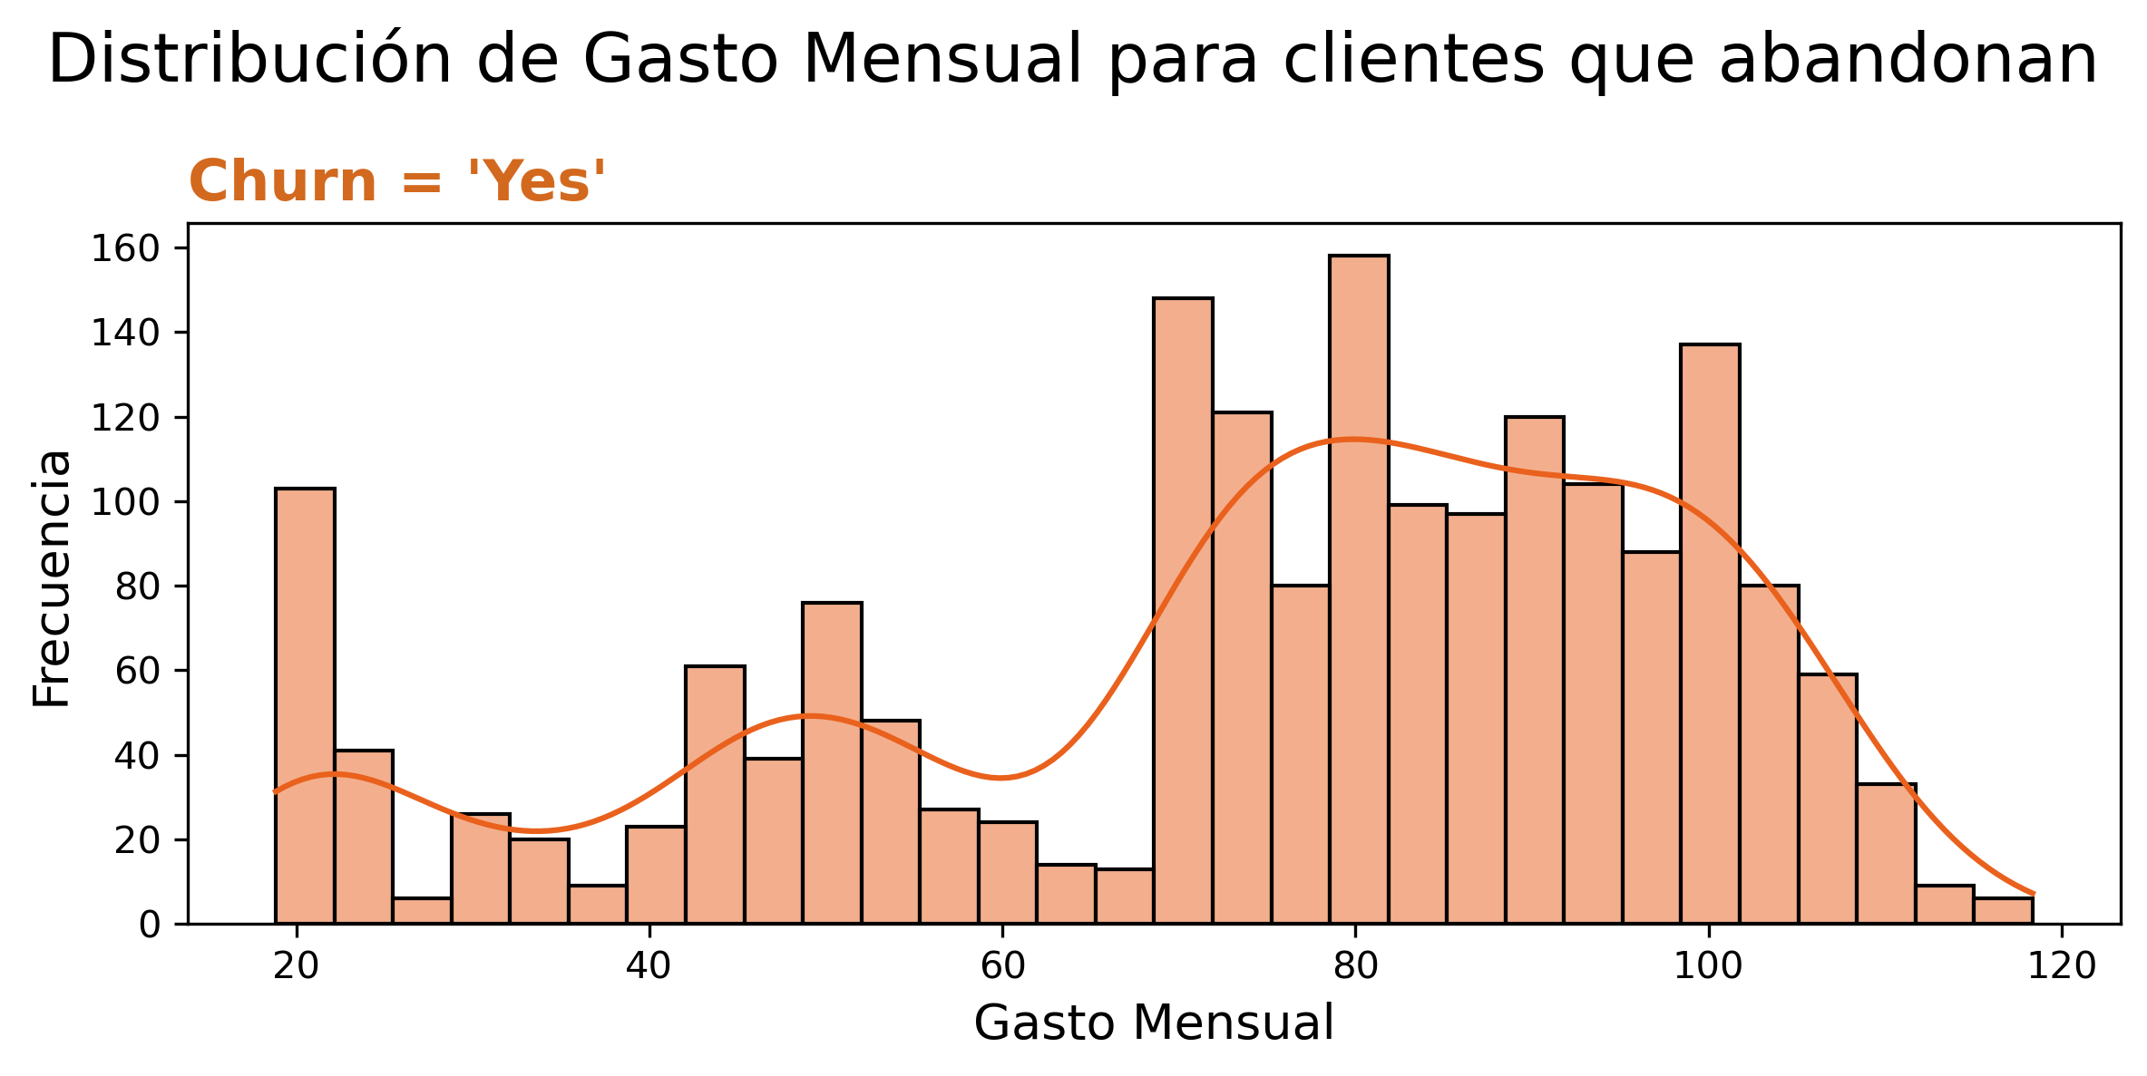
Gasto Mensual (ChargesMonthly):
El Gasto Mensual es identificado como la segunda variable que presenta mayor riesgo de evasión según la Regresión Logística, y Random Forest la posiciona como la segunda variable con mayor importancia para clasificar a los clientes.
Ya que esta variable fue escalada, el impacto de esta se mide en unidades robustas ($54.45 para esta variable), lo que significa que cada $54.45 de gasto mensual, las probabilidades relativas de abandono aumentan un 43.07%.
Datos originales (antes del modelado)

Slide 17
Facturas Digitales:
Facturación Digital (Paperless Billing) y
Método de pago: Factura electrónica (Payment Method: Electronic Check)
El impacto negativo de estas dos variables sobre el abandono, es un fuerte indicador de que existen problemas relacionados al servicio de facturación digital.
El data set no contiene información que permita entender cuáles son las insatisfacciones respecto a este tipo de servicio. Pero debido a su influencia en el abandono, es pertinente que recolectar datos para evaluar y mejorar este área de negocios.

Slide 18
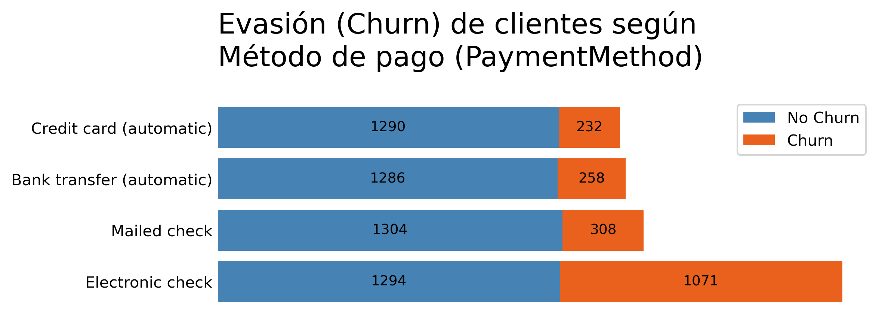
Lo anterior, confirma la hipótesis planteada en la etapa previa del proyecto, donde se detectó que el método de pago Factura Electrónica (Electronic Check) contaba con la mayor proporción de Evasión en relación a los métodos restantes.
Datos originales (antes del modelado)

Slide 19
Servicio de Fibra Óptica:
Clientes que cuentan con servicio de Fibra Óptica tienen una probabilidad relativa de cancelación 31.97% mayor, que aquellos que cuenta con servicio DSL (variable de referencia).
No obstante, los datos disponibles no permiten identificar con certeza las causas de esta insatisfacción. Se recomienda profundizar el análisis mediante encuestas o entrevistas dirigidas a clientes que hayan cancelado este servicio, así como incorporar métricas técnicas como latencia, velocidad, interrupciones del servicio y otros factores que puedan influir en la experiencia del cliente

Slide 20
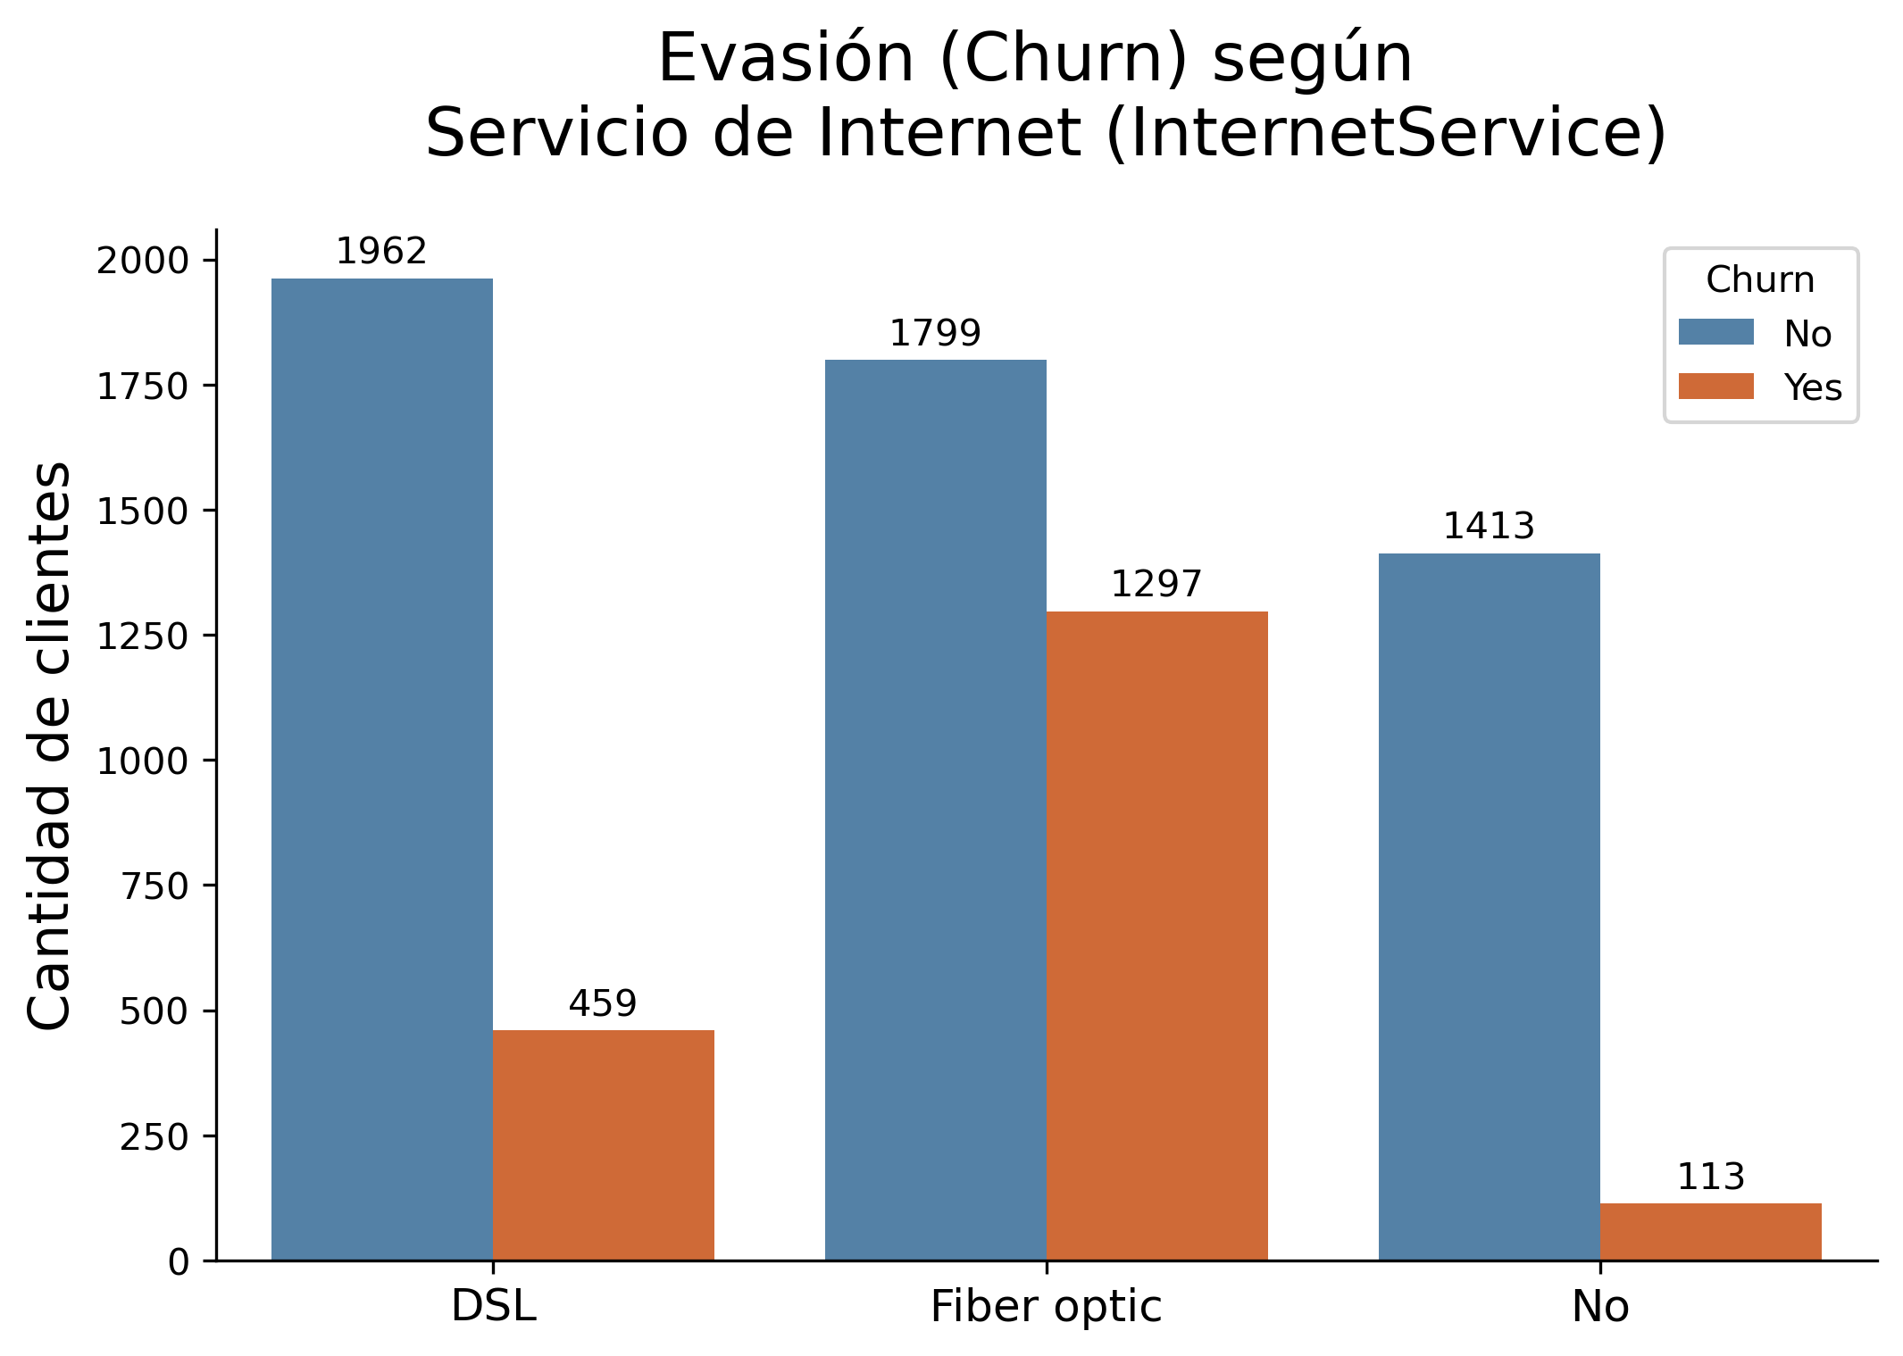
Esto confirma lo observado en el análisis exploratorio donde se descubrió que la proporción de cancelación para clientes que contaban con dicho servicio era significativamente mayor que aquellos con servicio DSL o sin servicio de internet.
Datos originales (antes del modelado)

Slide 21
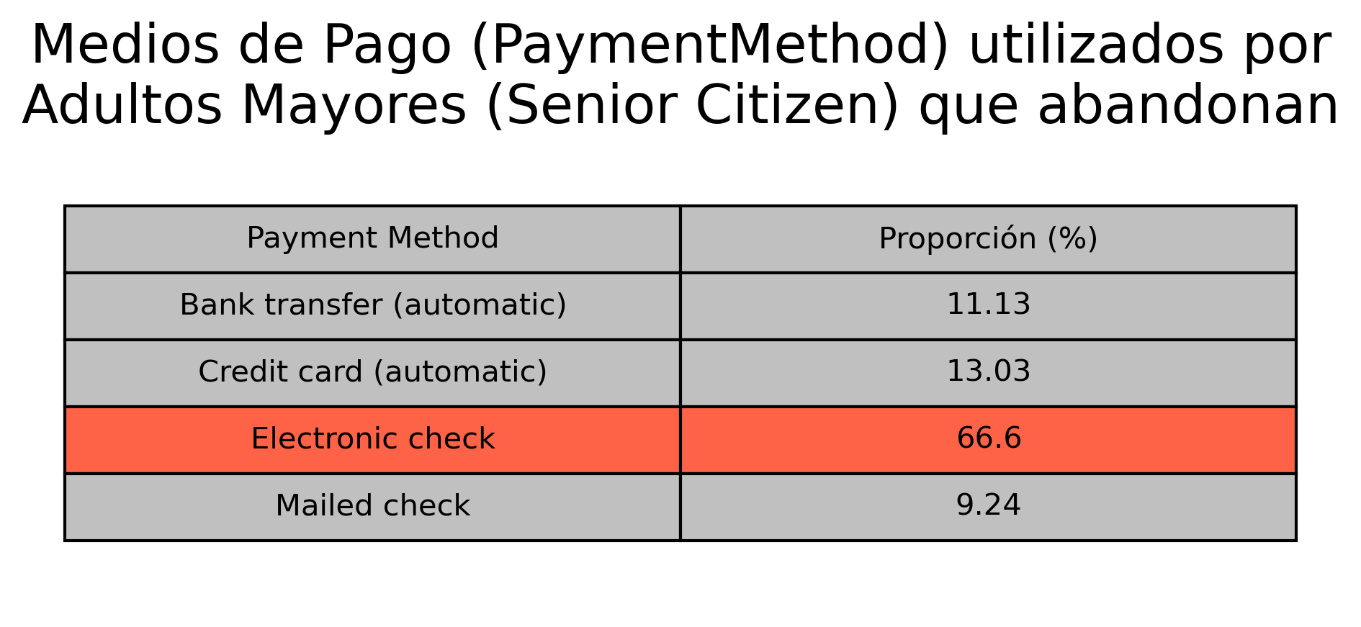
Condición de Adulto Mayor (Senior Citizen):
Si bien esta variable no es utilizada por el modelo Random Forest, presenta un coeficiente significante en la Regresión Logística, lo cual se encuentra en consonancia con lo observado durante la etapa de exploración.
Este resultado puede vincularse con posibles barreras tecnológicas, particularmente en lo referido a medios de pago digitales como el "Electronic Check". La adopción forzada de herramientas electrónicas podría generar fricciones y descontento en este grupo etario, afectando su experiencia general con el servicio.
Datos originales (antes del modelado)

Slide 22
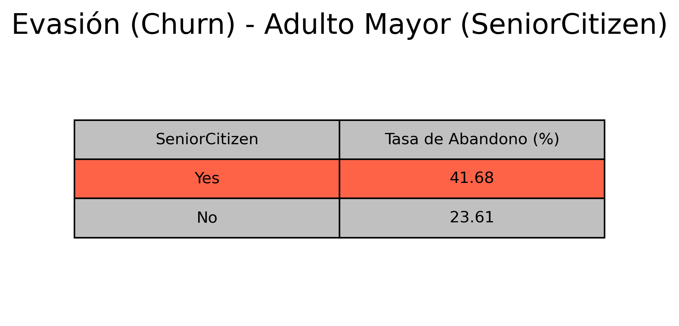
El impacto elevado que esta variable en el abandono, confirman que este sector demográfico se asocia a mayor probabilidad de evasión, lo que indica que para reducir la tasa de abandono, será necesario mejorar la experiencia de dicho sector dentro de la empresa.
Datos originales (antes del modelado)

Slide 23

Factores de protección

Slide 24
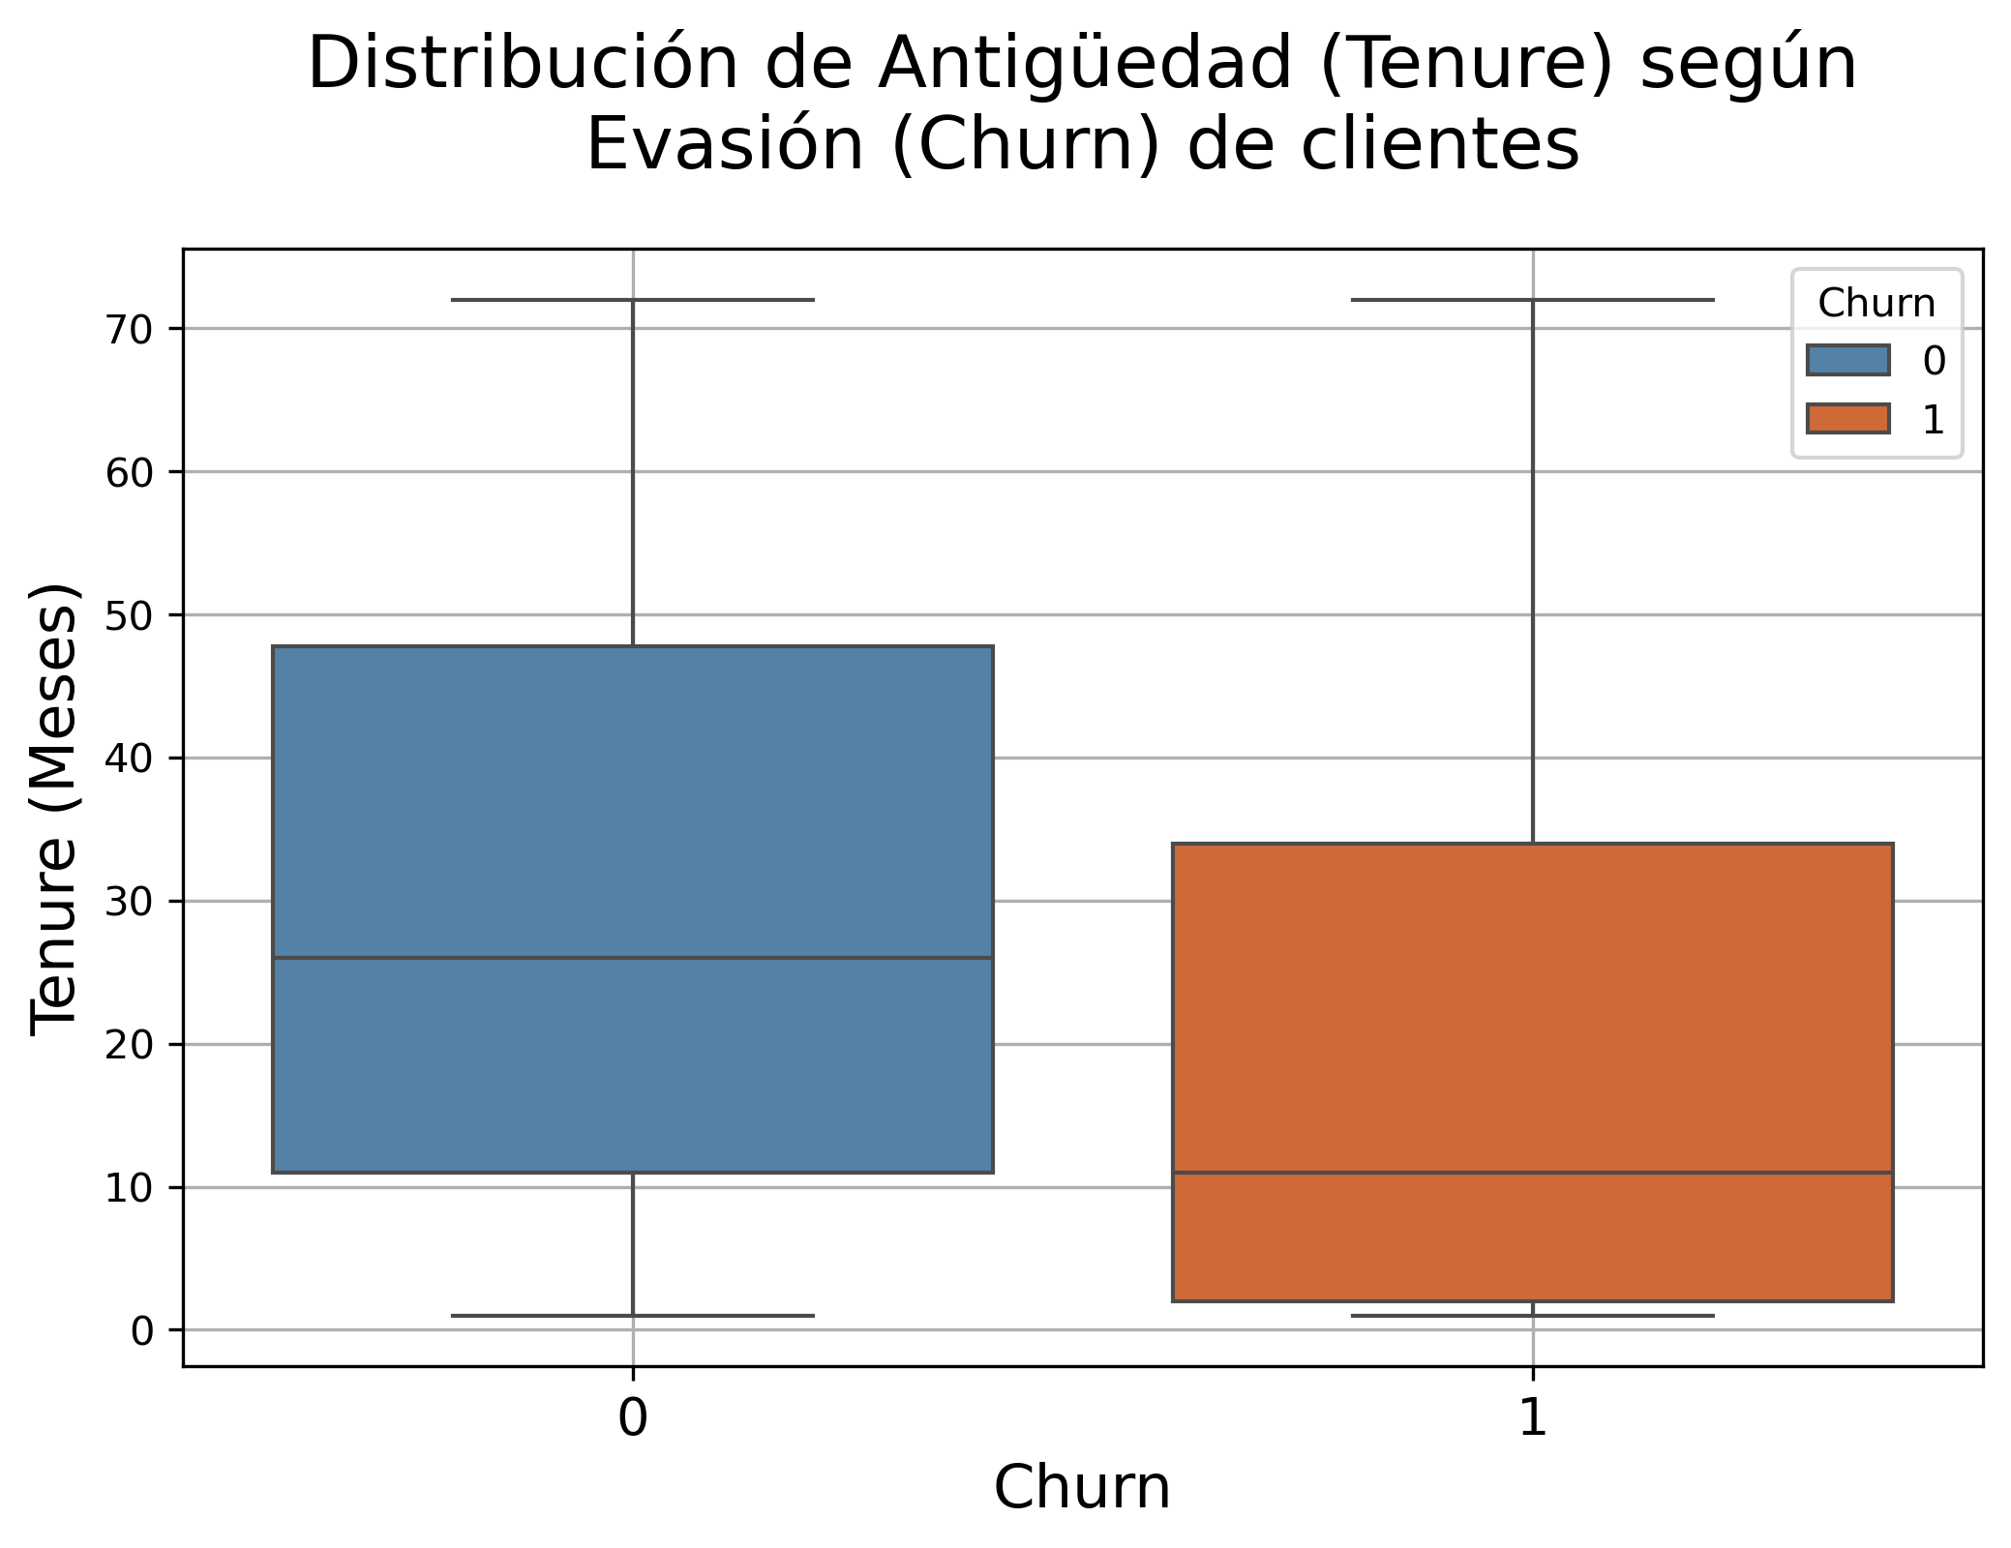
Antigüedad (Tenure):
La antigüedad representa el mayor factor de protección frente a la evasión. Un cliente que alcanza los 37 meses de permanencia reduce su probabilidad relativa de abandono en un 84.37% en comparación con un cliente nuevo (referencia).
Incluso después de balancear las clases (datos utilizados para el modelado), el 50% de los abandonos se producen dentro de los primeros 11 meses del ciclo de vida.

Slide 25
Tipos de contrato:
Contrato de dos años (Two year) y Contrato de un año (One year)
Los resultados del modelo indican que, a medida que aumenta el compromiso contractual del cliente, las probabilidades relativas de abandono disminuyen significativamente en comparación con aquellos que eligen contratos mensuales (Contract Month-to-month, referencia del modelo).
Contrato de un año: reduce la probabilidad relativa de evasión en un 5.51%.
Esto sugiere que los contratos de mayor duración actúan como un importante factor de retención, lo que resalta la eficacia de políticas comerciales que incentiven acuerdos de largo plazo para reducir la tasa de cancelación.

Slide 26
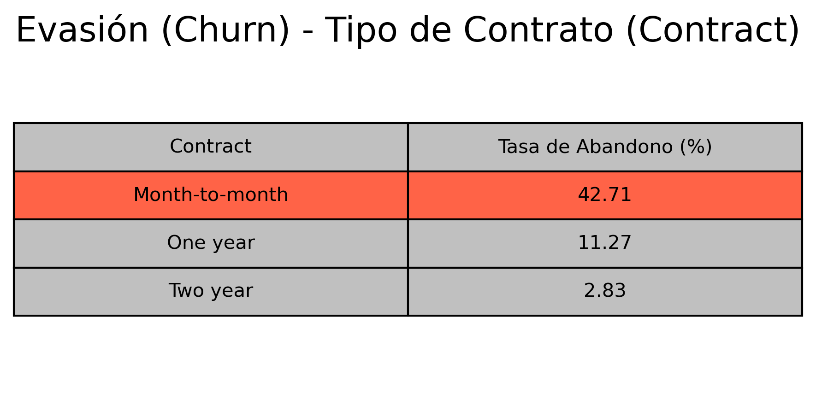
El peso otorgado a ambas variables confirma lo observado en la etapa exploratoria, donde se identificó que el 42.71% de los clientes con contratos mensuales (Contract Month-to-month) abandonaban la empresa. Este hallazgo resalta la importancia de diseñar políticas comerciales que incentiven compromisos contractuales de mediano o largo plazo, como una medida efectiva para reducir la tasa de evasión.
Datos originales (antes del modelado)

Slide 27
Servicio adicionales:
Soporte Técnico (Tech Support) y Seguridad Online (Online Security)
La contratación de servicios adicionales, particularmente el soporte técnico y la seguridad online, se asocia a una reducción significativa en la probabilidad de abandono del cliente.
- Soporte técnico: disminuye la probabilidad relativa de evasión en 21%.
- Seguridad online: disminuye la probabilidad relativa de evasión en 15.55%.

Slide 28
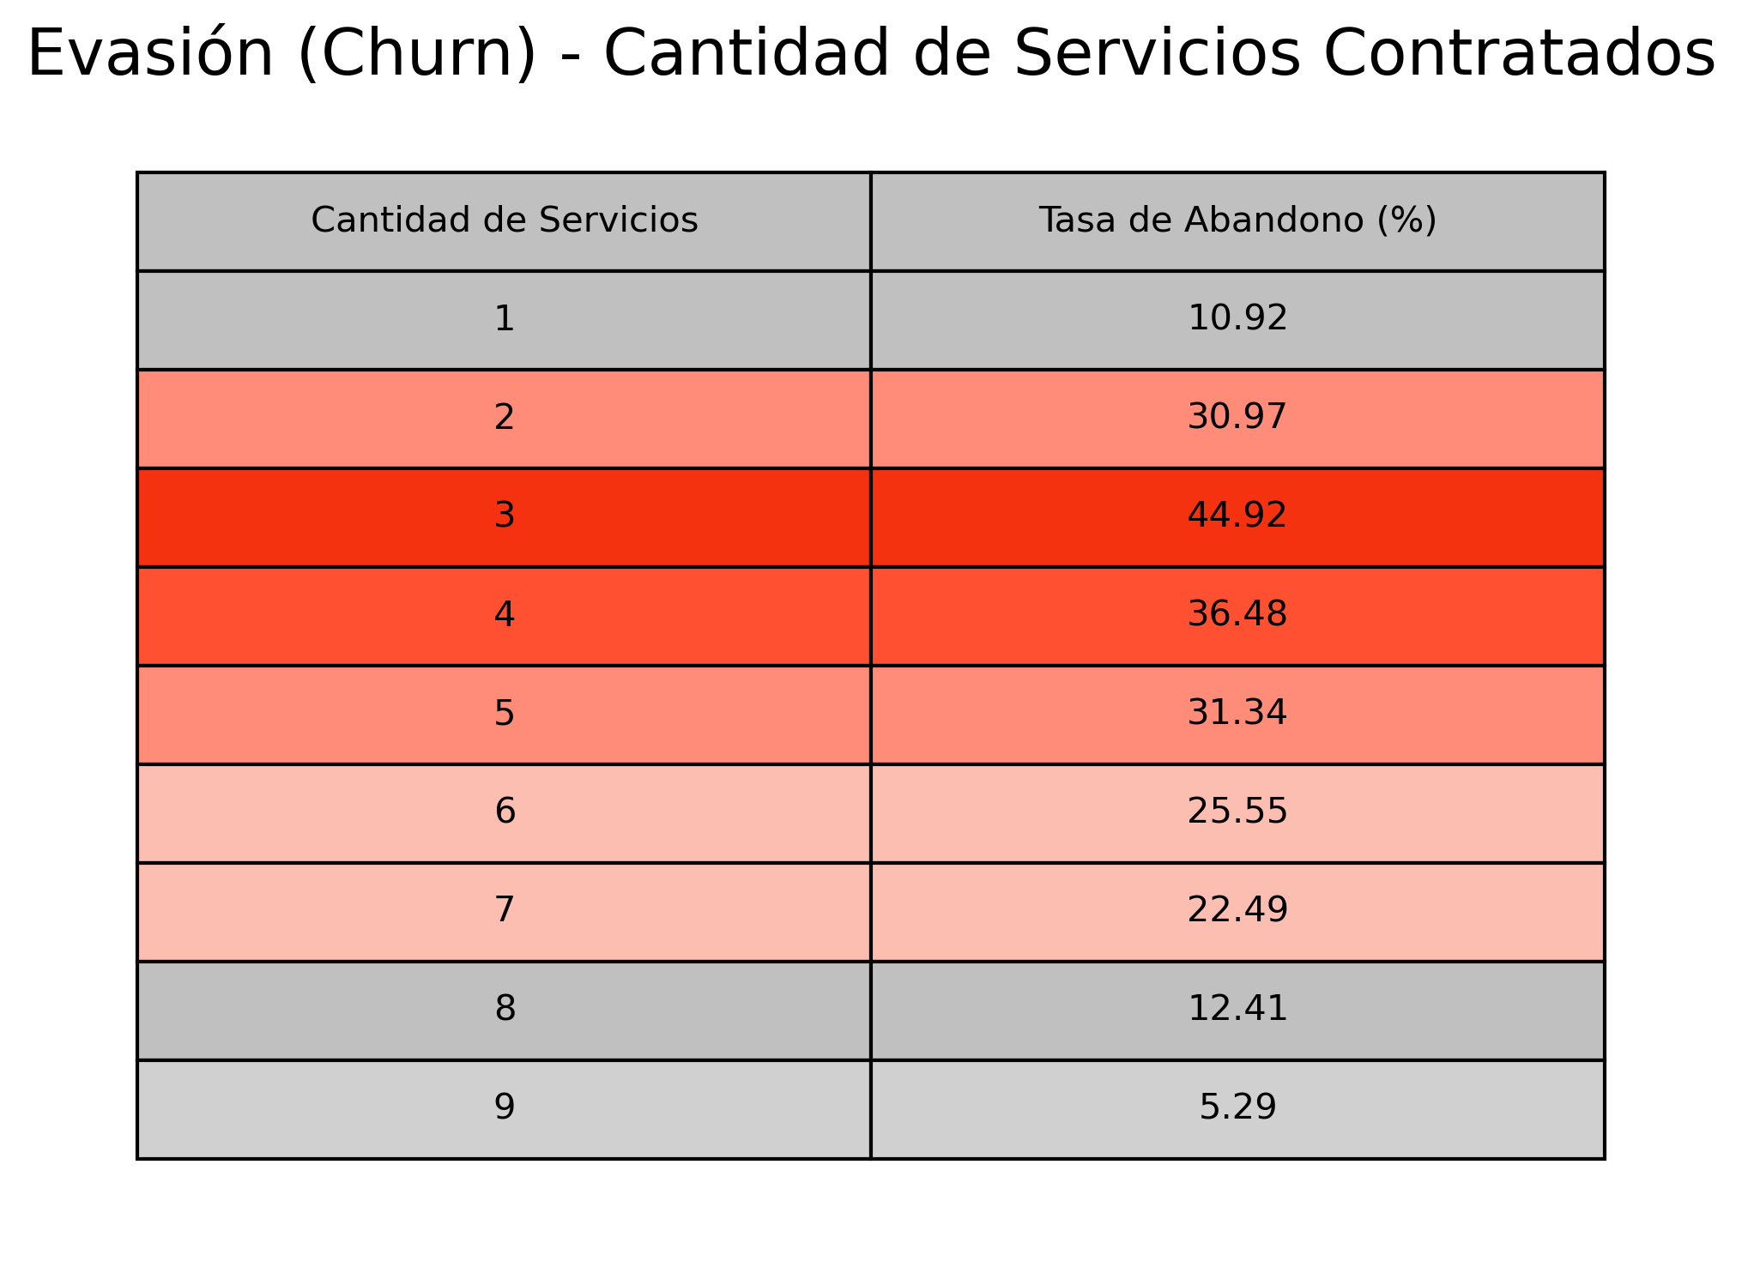
.
Si bien en la etapa de exploración se planteó que mientras más servicios tuviese un cliente, menos propenso era a abandonar la empresa, a través del presente análisis se determinó que no depende directamente de la cantidad, sino del tipo de servicio, ya que, Seguridad Online y Tech Support actúan como protectores, pero el servicio de Streaming de Películas es un factor de riesgo.
Datos originales (antes del modelado)

Slide 29

Resumen Ejecutivo

Slide 30
Se ha desarrollado una herramienta predictiva basada en modelos de Machine Learning capaz de identificar correctamente entre 8 y 9 de cada 10 clientes que abandonan la empresa, permitiendo anticipar cancelaciones de servicio y actuar de forma proactiva.
Si bien la evasión se concentra en las etapas tempranas del ciclo de vida del cliente, se detecta una anomalía preocupante: clientes de larga antigüedad y alto valor también deciden cancelar el servicio. Este grupo contradice los patrones generales y requiere ser analizado con mayor profundidad, especialmente considerando que la variable Antigüedad (Tenure) actúa como el mayor factor de protección frente al abandono.
Los contratos de mediana duración (contratos anuales) se destacan como una estrategia eficaz de fidelización, disminuyendo significativamente las probabilidades de evasión.
Por el contrario, se detecta insatisfacción con los servicios de Fibra Óptica, lo que podría estar vinculado a problemas técnicos no reflejados en los datos disponibles.
Finalmente, se identifica un descontento entre personas mayores de 65 años asociado al uso del sistema de facturación electrónica, lo que sugiere la presencia de barreras tecnológicas que podrían mitigarse mediante acompañamiento personalizado o alternativas de facturación más accesibles.

Slide 31

Sugerencias Estratégicas

Slide 32
1. Campañas de retención para clientes antiguos
Identificar y analizar en profundidad al grupo atípico de clientes de alta antigüedad y alto valor que decidieron cancelar el servicio. Desarrollar promociones exclusivas y acciones de fidelización específicas para este segmento, con el objetivo de reforzar el vínculo con la empresa y prevenir pérdidas inesperadas.
2. Fidelización de Adultos Mayores
Diseñar planes especiales dirigidos a clientes de 65 años o más, que incluyan servicios como Tech Support sin costo adicional. Esta medida busca reducir barreras tecnológicas, mejorar la experiencia de uso y disminuir la tasa de abandono en un segmento demográfico que presenta una alta vulnerabilidad a la evasión.
3. Incentivos por Contratación Combinada y Contratos Anuales o Bianuales
Implementar descuentos o beneficios progresivos por la contratación de múltiples servicios (por ejemplo: Phone Service, Tech Support, Online Security), bajo contratos de duración mínima de un año. Esta estrategia tiene como objetivo superar el umbral crítico de deserción temprana, y se apoya en la relación positiva entre diversidad de servicios, antigüedad y fidelización.
4. Monitoreo y Mejora de los Servicio de Fibra Óptica y Streaming
Establecer un sistema continuo de monitoreo de calidad y feedback del cliente para los servicios de Fiber Optic y Streaming Movies, ambos asociados a mayor riesgo de abandono. Se recomienda complementar con análisis de métricas internas (como tickets de soporte, interrupciones de servicio, tiempos de respuesta), y evaluaciones cualitativas (encuestas, entrevistas, reseñas) que permitan detectar puntos críticos y generar planes de mejora concretos.

Slide 33


Este análisis demuestra cómo el Machine Learning, aplicado con criterio estratégico, permite desatar el poder de los datos para transformar el conocimiento en acción. Comprender al cliente desde la evidencia no solo mejora la retención, sino que habilita decisiones inteligentes y sostenibles.
Gracias por su tiempo. Estoy abierto a preguntas, sugerencias y colaboración.
Ignacio Majo – Data Scientist Jr.
Proyecto parte del programa Oracle Next Education
LinkedIn
GitHub

